Slide 1
NASZE TALENTY
KLASA 1A

Slide 2
Stanisław Płotkowiak
„Nikt inny nie może być Tobą.
Każdemu z nas Bóg dał pewne szczególne zdolności”.
Mam na imię Stasiu i mam sześć lat. Moim talentem, a zarazem hobby jest jazda na rowerze. Staram się rozwijać mój talent, kiedy tylko mam czas. Moim trenerem jest mój tata, który chętnie zabiera mnie na coraz dłuższe wycieczki. Ostatnio pokonałem aż 13 kilometrów.

Slide 3
Oprócz jazdy na rowerze potrafię jeździć na nartach i dobrze pływam na dużym basenie.
Dzięki temu talentowi i hobby rozwijam swoje umiejętności i zainteresowania stając się w ten sposób wysportowanym.

Slide 4
Ignacy Glabus
Mam na imię Ignacy. Już od najmłodszych lat lubiłem bardzo aktywnie spędzać czas. Jako trzylatek zacząłem świetnie jeździć na rowerze i do dziś uwielbiam długie rodzinne wycieczki rowerowe.
Od dłuższego czasu interesuję się piłką nożną. Już drugi rok trenuję w Klubie KS Canarinhos Skórzewo, gdzie pogłębiam swoją wiedzę i umiejętności. Trenuję dwa razy w tygodniu, a w sezonie wraz z kolegami uczestniczę w turniejach. Dodatkowo interesuję się piłkarzami z całego świata, zbieram karty do albumu i chętnie z tatą oglądam mecze piłki nożnej. Kto wie może kiedyś zostanę piłkarzem…

Slide 5
Zuzanna Tomaszewska
Mam na imię Zuzia i mam 6 lat.
3 lata uczyłam się baletu, a teraz moją największą pasją są konie.

Slide 6
Jakub Janke
Mam na imię Kuba. Moją pasją jest motoryzacja. Podobają mi się różne modele samochodów, traktory, koparki, motory itp.
Oglądam również wyścigi samochodowe i motocyklowe - żużel.
Poza tym, uczę się jeździć quadem.

Slide 7
Franciszek Kaniewski
Mam na imię Franek. Interesuję się sportem biegowym. Bardzo lubię biegać i brać udział w imprezach sportowych. Pasja ta zaczęła się we mnie rozwijać od momentu, gdy zacząłem kibicować swojemu tacie, który również biega.

Slide 8
Kolejną moją pasją jest budowanie z klocków lego. Bardzo lubię tworzyć nowe maszyny, pojazdy, konstrukcje. Poświęcam temu dużo swojego wolnego czasu. Z radością uczęszczam także na zajęcia z robotyki.

Slide 9
Radosław Koska
Mam na imię Radek. Moim największym zainteresowaniem i talentem jest piłka nożna. Oglądam mecze i je komentuję. Zbieram karty z piłkarzami (mam ich już ponad 600), jestem kibicem Lecha (chodzę z tatą na mecze), reprezentacji Polski i Realu Madryt. Już drugi rok trenuję piłkę w klubie Canarinhos Skórzewo. Obecnie otrzymałem ofertę przejścia do wyższej grupy wiekowej, a także występowania w reprezentacji rocznika 2008.

Slide 10
Amelia Księżopolska
Mam na imię Amelia.
Moje zainteresowania, a zarazem talenty to przede wszystkim taniec nowoczesny i akrobatyka, której zaczęłam uczyć się od września tego roku. Dotychczas nauczyłam się już robić szpagat i mostek. Kolejnym moim talentem jest pływanie. Ostatnio nawet mój trener zaproponował rodzicom, aby pomyśleli o przeniesieniu mnie na bardziej wyczynową naukę pływania. Na dzień dzisiejszy pływam w grupie 10-12 latków.
Lubię również śpiewać i recytować wiersze.

Slide 11
Oliwia Sikorska
Mam na imię Oliwia.
Moje największe zainteresowanie wzbudza taniec, bardzo lubię też śpiewać. Uwielbiam wodę - całkiem nieźle pływam i świetnie nurkuję. Bardzo chętnie jeżdżę na wycieczki i zwiedzam nowe miejsca. Lubię też rysować i kolorować.

Slide 12
Mateusz Kucner
Mam na imię Mateusz i mam 6 lat.
Najbardziej lubię układać puzzle i budować pojazdy oraz konstrukcje z klocków lego. Interesują mnie również makiety kolejek elektrycznych.

Slide 13
Aleksandra Nadolna
Mam na imię Ola. Balet i akrobatyka to moja wielka pasja, w której odnoszę sukcesy. Obecnie jestem uczennicą drugiej klasy Niepublicznej Szkoły Baletowej w Poznaniu.
Bardzo lubię też pływać, rysować, budować z klocków lego. Od najmłodszych lat uwielbiam książki. Lubię je oglądać, słuchać, gdy mi je czytają. Myślę, że kiedy nauczę się już czytać będzie to moje kolejne wielkie zainteresowanie.

Slide 14
Antoni Wystup
Mam na imię Antek. Uwielbiam uprawiać sport. W ciągu roku szkolnego chodzę na basen i doskonalę pływanie - aktualnie krytą żabką.

Slide 15
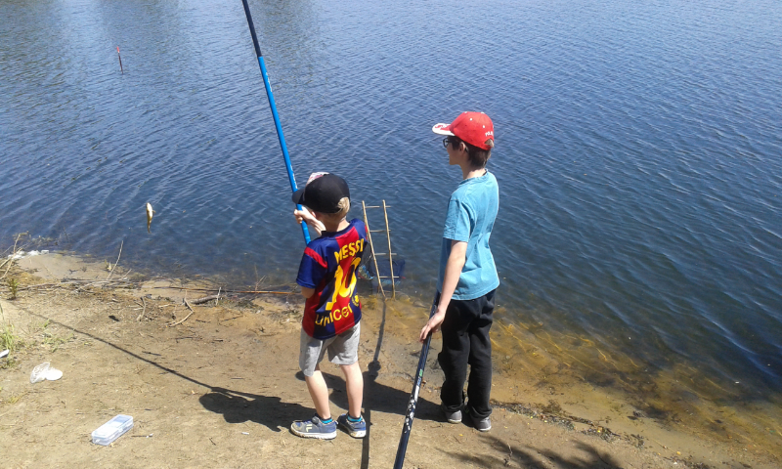
Uczę się też gry w tenisa, lubię grać w piłkę nożną i niemal codziennie jeżdżę na rowerze.
W wakacje nurkuję z rurką i łowię ryby. Wędkowanie, najlepiej z dziadkami - to moja wielka pasja.

Slide 16
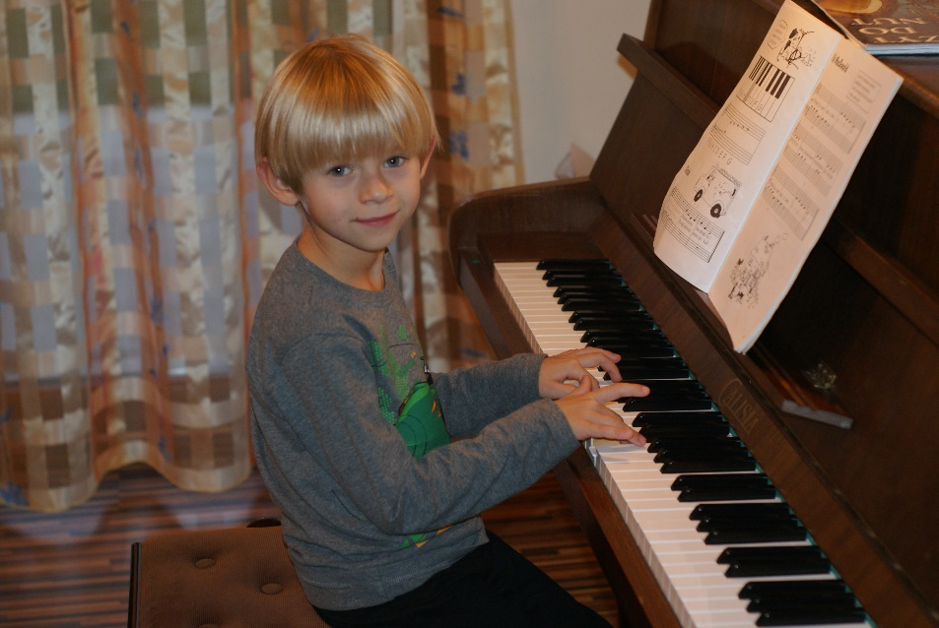
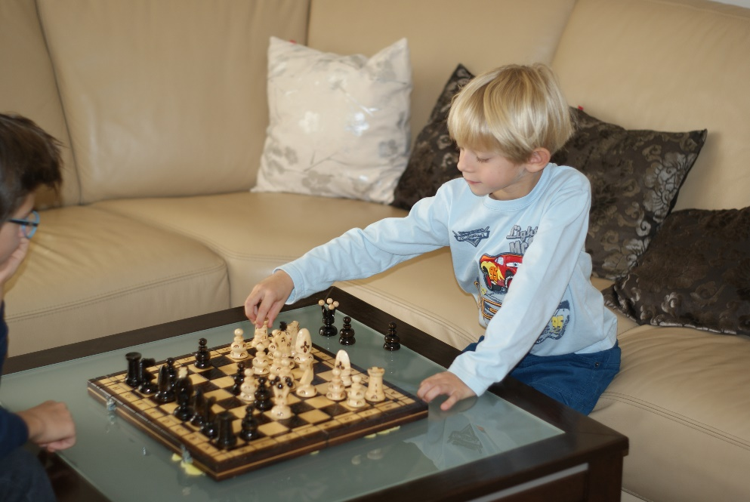
Zimą uwielbiam zjeżdżać na nartach, jak i jeździć na łyżwach na lodowisku.
Ostatnio odkryłem w sobie talent muzyczny i rozpocząłem naukę gry na fortepianie.
Lubię też pogłówkować, dlatego gram w szachy.

Slide 17
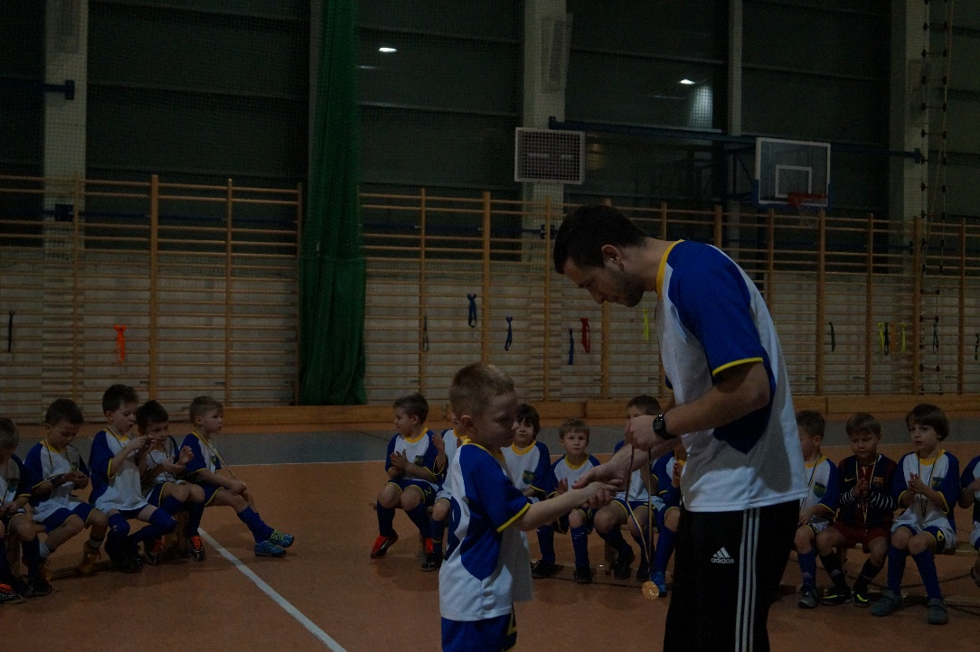
Oliwier Tórz
Mam na imię Oliwier. Bardzo lubię aktywnie spędzać wolny czas. Co piątek biorę udział w zajęciach na basenie, ale tak naprawdę moją największą pasją jest piłka nożna. Mam już na swoim koncie kilka zwycięskich meczy.
Po szkole chętnie bawię się klockami lego z rozmaitych kolekcji - od lego Chima, przez lego City, po lego Star Wars.

Slide 18
Amelia Stypińska
Mam na imię Amelka. Nie potrafię długo usiedzieć w jednym miejscu, dlatego interesuję się wszystkim co związane jest ze sportem. Lubię grać w piłkę, jeździć na rowerze, na łyżwach i rolkach.
Największą przyjemność jednak sprawia mi gra w piłkę nożną oraz taniec.

Slide 19
Karol Niedzielski
Mam na imię Karol. Bardzo lubię pływać, dlatego uczęszczam na zajęcia z pływania na basenie. Potrafię nurkować, pływam w masce z fajką i w płetwach.
Uwielbiam także grać w piłkę nożną i chodzę na treningi Canarinhos Skórzewo.
Jedną z moich ulubionych gier są szachy. Uczęszczam na zajęcia w szkole – bardzo je lubię. Czasami zachęcam nawet całą rodzinę, aby rozgrywać kolejne partie.
Oprócz tego interesuję się matematyką.

Slide 20
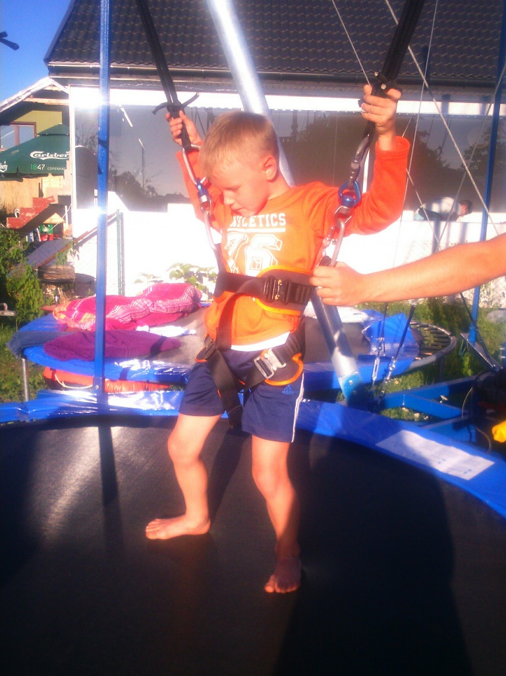
Aleksander Dziadowicz
Mam na imię Olek. Bardzo lubię wszelkie zajęcia ruchowe i dobrze się w nich odnajduję. Brałem udział w przedszkolnych zawodach sportowych „ZEUSki” z rewelacyjnym wynikiem.

Slide 21
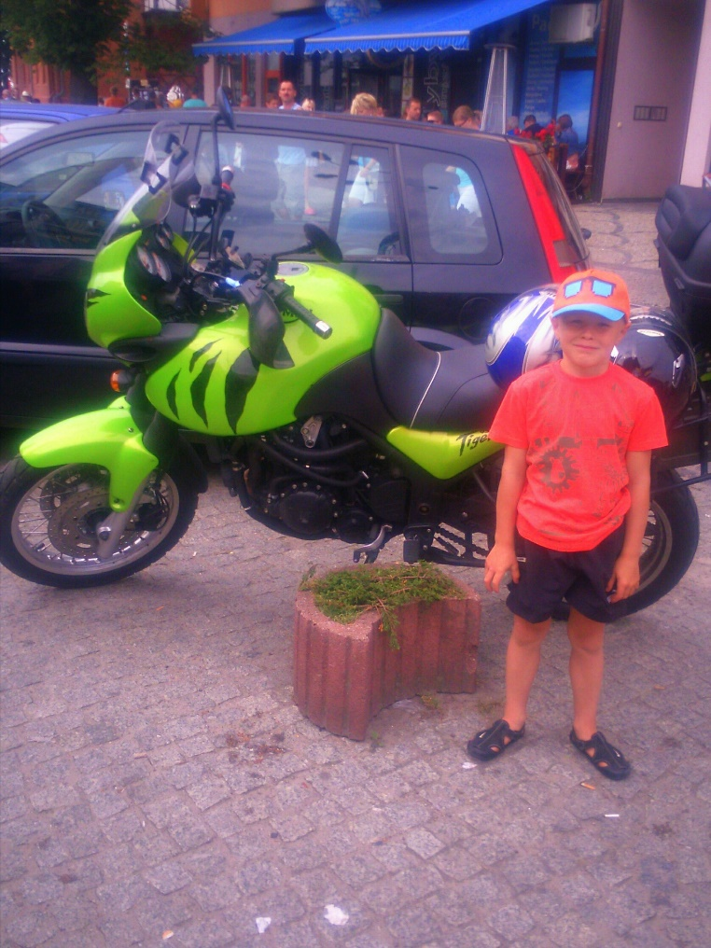
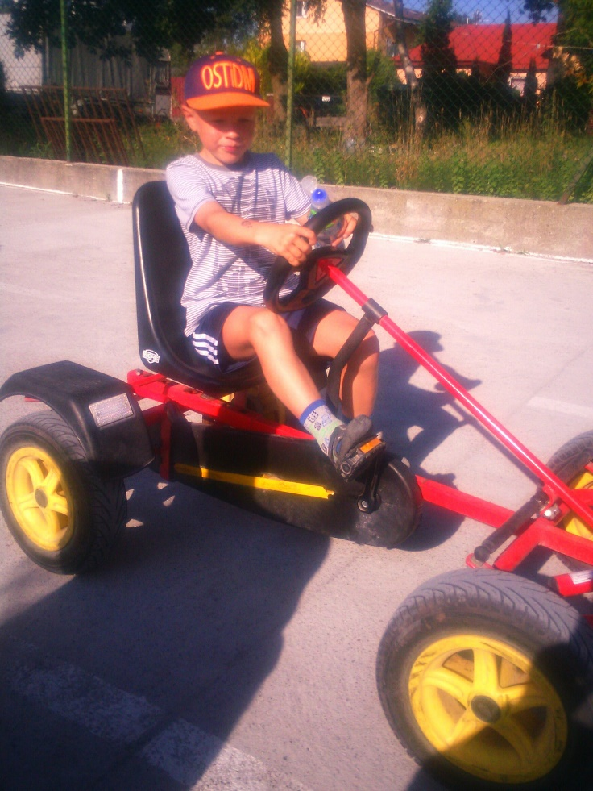
Lubię rolki, rower, quady, a także piłkę nożną (jakiś czas grałem w szkółce piłkarskiej).

